Slide 1
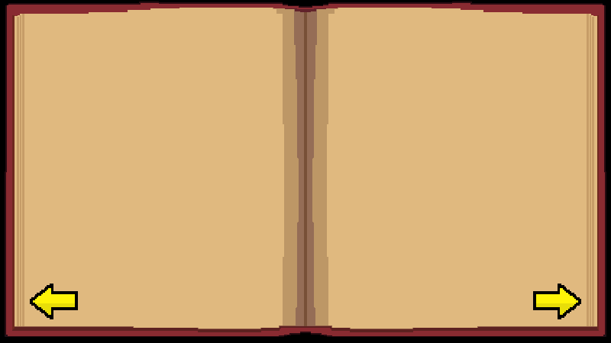

Zaharide - generalitati
Zaharidele stocate la nivelul celulelor
sunt transformate in energie prin degradare oxidativa, un proces complex, controlat enzimatic. Ecuatia acestuia este:
Zaharidele se regasesc in natura in
plante. Acestea se formeaza printr-un
proces numit fotosinteza. Pentru a realiza fotosinteza, plantele utilizeaza dioxid de carbon, apa, si energie pe care o colecteaza de la lumina solara
Ecuatia este:
Initial acesti compusi au fost
considerati hidrati ai carbonului
Cn(H2O)n si denumiti: hidrati de carbon sau carbohidrati. Aceasta denumire se mai utilizeaza si astazi desi structura lor e alta.
Zaharidele reprezinta principala
sursa de energie a organismelor vii.
La plante zaharidele sunt sub forma de amidon, iar la animalele dezvoltate sunt sub forma de glicogen
Zaharidele se descompun la
incalzire in carbon si apa.

Slide 2
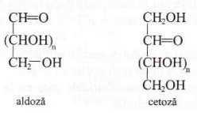
Monozaharide
Izomerie
Monozaharidele sunt polihidroxialdehide
numite aldoze, sau polihidroxicetone,
numite cetoze, cu formelele generale:
Monozaharidele au in molecula lor unul
sau mai multi atomi de carboni asimetrici
si sunt optic active.
Numarul stereoizomerilor se calculeaza
dupa relatia 2^n, unde n este numarul
atomilor de carbon chirali. Astfel, sunt
2^4=16 aldohexoze si 2^3=8 cetohexoze
In functie de configuratia atimului de
carbon asimetric cel mai departat de grupa
de carbonil, monozaharidele sunt incadrate
in doua serii notate cu D si L.
Molecula unei monozaharide este formata
dintr-o grupa carbonil de tip aldehida sau
cetona, una sau doua grupe alcool primar si
una sau mai multe grupe alcool secundar.
In seria D au fost cuprinse cele care au
la acest atom de carbon chiral o configuratie
identica cu a D-glicerinaldehidei.
In caracterizarea unei monozaharide
se precizeaza: tipul grupei carbonil,
numarul atomilor de carbon si apare
sufixul caracteristic –oza.

Slide 3
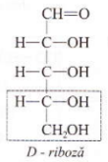
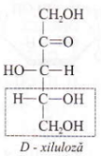
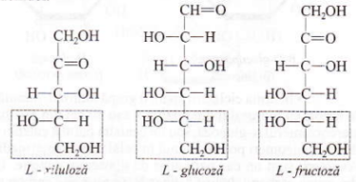
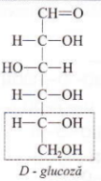
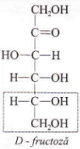
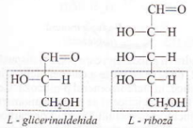
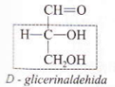
Exemple:
In seria L au fost cuprinse cele care au
atomul de carbon chiral o configuratie
identica cu a L-glicerinaldehidei.
Exemple:

Slide 4
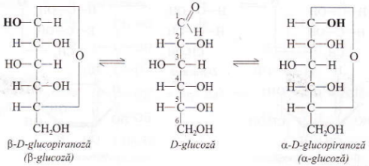
Structura
Fiecare termen din seria L este
enantiomerul corespunzitor al unui termen din seria D.
Toate pentozele si hexozele adopta o
forma cuclica prin aditia unei grupe
hidroxil la grupa carbonil. Formele ciclice
sunt mai stabile decat formele aciclice.
Notaliile L sau D nu au nicio legatura cu
cuvintele dextrogir si levogir, care indica sensul de rotatie al planului luminii polarizate. De exemplu. D-fructoza este levogira, iar D-glucoza este dextrogira. Marea majoritate a monozaharidelor naturale fac parte din seria D.
Pentru reprezentarea structurilor
ciclice ale monozaharidelor se pot utiliza
formule Fischer sau formule Haworth.
Doua monozaharide izomere care difera
intre ele doar prin configuratia unui singur atom de carbon asimetric se numesc epimeri. De exemplu, D-glucoza si D-monoza sunt epimeri C2, iar D-glucoza si D-galactoza sunt epimeri C4. Epimerii sunt un caz particular de diastereoizomerie.

Slide 5
Proprietati fizice:
In urma ciclizarii apare o grupa hidroxil,
numita hidroxil glicozidic, care poate fi
dispusa, in raport cu hidroxilul din pozitia 4
sau cu cel din pozitia 2, de aceeasi parte
a catenei ciclice, in stereoizomerul α-glucoza,
sau de cealalta parte a catenei ciclice, in
stereoizomerul β-glucoza.
Moleculele monozaharidelor sunt
asociate prin legaturi de hidrogen;
Monozaharidele sunt substantele
solide, cristalizate, albe, care la incalzire
avansata se descompun in carbon si apa;
Sunt solubile in apa, putin solubile in
alcool si greu solubile in solventi organici;
Au gust dulce, proprietate care se
intensifica odata cu cresterea numarului
de grupe hidroxil din molecula. Glucoza
are 75% din puterea de indulcire a fructozei;
La inchiderea ciclului, atomul de carbon
din grupa carbonil devine asimetric, se
numeste carbon anomeric si este singurul
atom de carbon din molecula care se leaga
de doi atomi de oxigen.

Slide 6
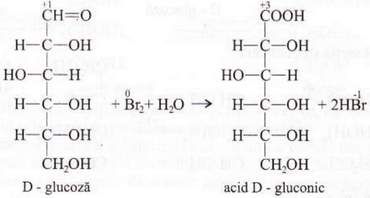
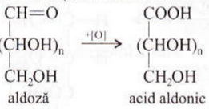
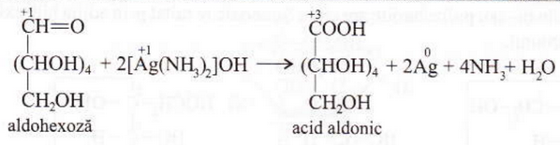
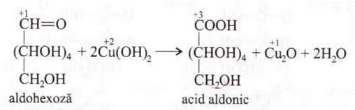
Exemple:
Proprietati chimice
Reactia de oxidare a aldozelor
In molecula unei aldose se afla grupe
functionale (--CH=O, --CH2OH) care pot trece usor in grupe carboxil (--COOH) sub actiunea unor agenti oxidanti.
1.1 Reactia de oxidare blanda:
Conditii:
a) apa de brom sau apa de clor;
b) reactiv Tollens, reactiv Fehling;

Slide 7
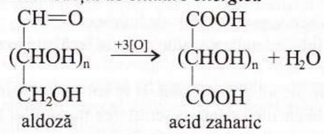
1.2 Reactia de oxidare energica
Conditii:
HNO3, solutie concentrate
Prin tratarea aldozelor cu HNO3, sunt oxidate grupele aldehida (--CH=O) si
alcool primar (--CH2—OH) si se obtin acizi polihidroxicarboxilici, numiti acizi zaharici sau acizi aldarici.
In solutii bazice, monozaharidele
sufera un process ireversibil de epimerizare din care rezulta un amestec complex de aldose si cetoze izomere. De exemplu, in mediu basic D-gluzcoza trece in D-manoza sau in D-fructoza si inver D-manoza sau D-fructoza trec in D-glucoza. De aceea, reactivii Tollens si Fehling, care sunt solutii bazice, nu pot fi folositi pentru a diferentia aldozele de cetoze, desi ei oxideaxza numani alhidele, nu si cetonele.

Slide 8
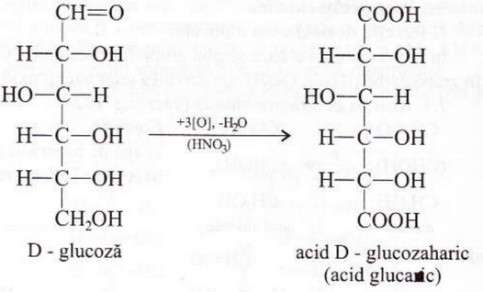
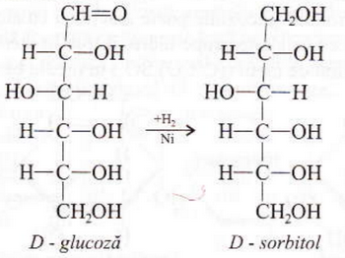
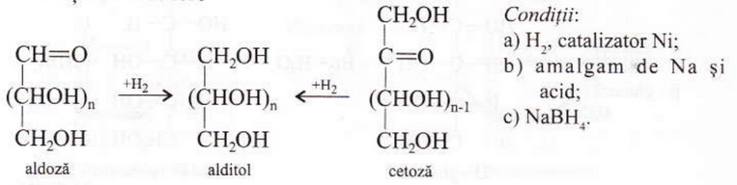
Exemplu:
O aldoza formeaza prin reducere un
singur alditol. Prin reducerea unei cetoze, atomul de carbon din grupa carbonil devine asimetric si se obtin doi alditoli izomeri care difera intre ei prin configuratia acestui atom de carbon.
Exemple:
2. Reactia de reducere

Slide 9
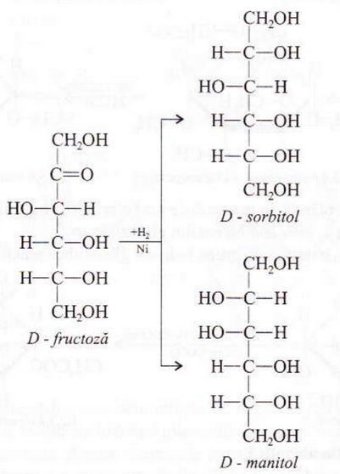
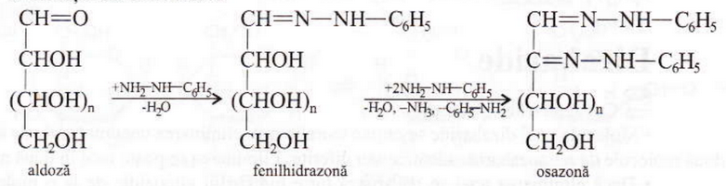
3. Reactia de condensare
Aldozele si cetozele pot da reactii de
condensare cu fenilhidrazina. La rece se formeaza fenilhidrazonele care, la cald si in exces de fenilhidrazina, trec in osazone.
Deoarece in formarea osazonelor
sunt implicati atomii de carbon din pozitiile 1 si 2, monozaharidele cu aceleasi configuratii ale celorlalti atomi de carbon dau aceeasi osazona. Osazonele sunt substante frumos cristalizate, de culoare galbena care servesc la caracterizarea monozaharidelor.

Slide 10
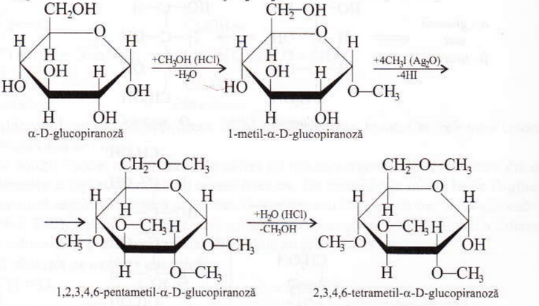
4. Reactii ale grupelor hidroxil
Exemplu:
Reactivitatea grupelor hidroxil in
reactiile de alchilare (eterificare) sau acilare (esterificare) scade in ordinea: --OH glicozidic > --OH alcool primar > --OH alcool secundar.
De exemplu, hidroxilul glicozidic
poate reactiona cu alcoolii inferiori in mediu acid, formand glicozide, in timp ce celelalte grupe hidroxil trec in eteri numai in reactive cu CH3I in prezenta de Ag2O sau cu sulfat de metil ((CH3O)2SO2) in mediu basic (NaOH).
Prin hidrozila blanda, in prezentaa
de acid clorhidric, hidrolizeaza numai legatura eterica de la atomul de carbon 1, refacand hidroxilul glicozidic.
In reactia de esterificarem grupa
hidroxil glicozidica reactioneaza cu viteza mai mare.

Slide 11
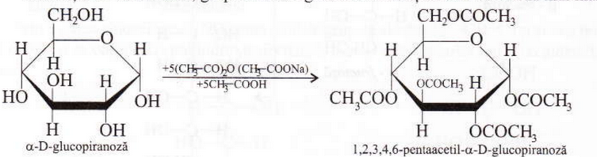

3. Fermentatia alcoolica

Slide 12
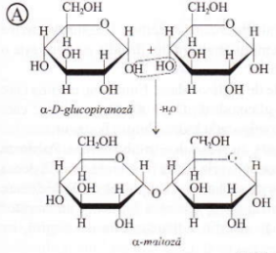
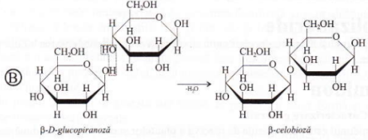
Dizaharidele
Molecula unei dizaharide se obtine
teoretic prin eliminarea unei molecule de
apa intre doua molecule de monozaharide
identice sau diferite. Eliminarea se poate
face in doua moduri.
Daca eliminarea apei se realizeaza
intre hidroxidul glicozidic de la o molecula
de monozaharida si o grupa hidroxil, de
obicei din pozitia 4, de la cealalta molecula
de monozaharida, legatura eterica (C-O-C)
se numeste legatura monocarbonilica.
Daca hidroxilul glicozidic care participa
la condensare provine dintr-un anomer α,
legatura eterica este α-glicozidica. (A)
Daca hidroxilul care participa la
condensare provine dintr-un anomer β,
legatura eterica este β-glicozidica. (B)

Slide 13
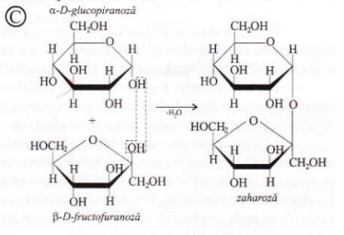
Daca eliminarea apei are loc intre
grupele hidroxil glicozodice ale celor doua
monozaharide, legatura eterica formata se
numeste legatura dicarbonilica (cazul C).
In molecula zaharozei, unitatea de glucoza
si unitatea de fructoza sunt unite printr-o
legatura dicarbonilica α-glicozidica din
partea glucozei si β-glicozidica din partea
fructozei
Proprietati
Proprietatile dizaharidelor sunt
determinate de natura legaturii eterice.
Dizaharidele cu legatura monocarbonilica,
avand un hidroxil glicozidic liber, pot trece
in forma carbonilica si pot da reactii
specifice acesteia. Aceste dizaharide exista
sub forma a doi anomeri α si β si prezinta
mutarotatie, se oxideaza si reduc reactivii:
Br2, Tollens si Fehling.
Acestea se numesc dizaharide reducatoare.
Dizaharidele cu legatura dicarbonilica,
neavand hidroxidul glicozidic live, nu mai
pot trece in forma carbonilica si nu mai pot
da reactiile specifice acesteia: fenomenul
de mutoritatie, reducere solutiilor Tolens,
Fehling si Br2.
Ele se numesc dizaharide nereducatoare.

Slide 14

Zaharoza este o substanta solida, alba
cristalizata, cu gust dulce, solubila in apa.
Zaharoza se topeste la 185 grade Celsius
cand formeaza un lichid galben-brun care
prin racire da o masa amorfa densa cu
aspect sticlos, numita caramel.
Daca incalzirea este avansata are loc un
proces de deshidratare si zaharoza se
carbonizeaza.
Prin hidroliza acida sau enzimatica,
zaharoza formeaza un amestec
echimolecular de D-glucoza si D-fructoza,
numit zahar invertit.
Zaharoza este dextrogira, iar solutia
rezultata prin hidroliza este levrogira.
Hidroliza oligozaharidelor este un
proces invers condensarii biochimice a
monozaharidelor. Hidroliza in mediu acid
este o hidroliza totala si conduce la
monozaharidele constituente.
In mediu viu, reactiile de hidroliza sunt
catalizate d enzime specifice. Legaturile
eterice α-glicozidice sunt hidrolizate de
α-glicozidaze. Legaturile eterice β-glicozidice
sunt hidrolizate de β-glicozidaze.

Slide 15
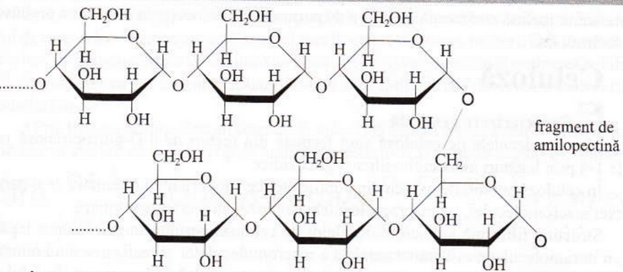
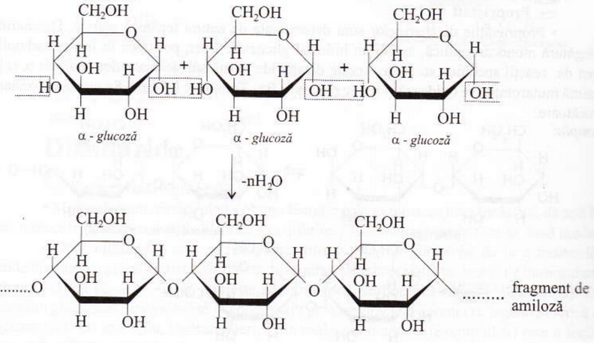
Polizaharide
Sunt compusi macrimoleculari naturali
obtinuti prin policondensarea biochimica
a unor monozaharide.
Amidon
În amiloză, resturile de a-D
glucopiranoză sunt unite în pozițiile 1-4 prin legături monocarbonilice a-glicozidice. De aceea, macromoleculele de amiloză nu sunt ramificate. Între covalenţele C-O-C din puntea eterică este un unghi de 111°. În amiloză, toate punțile eterice au aceeaşi orientare, atomii de oxigen aflându-se de aceeaşi parte a axei macromoleculei.
Amidonul este polizaharida de rezerva
a plantelor si este format din doua componente: amiloza si amilopectina.

Slide 16

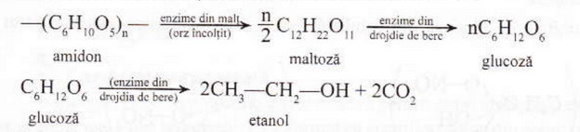
Din această cauză, macromoleculele
de amiloză sunt răsucite în spirală. În canalul din interiorul spiralei pot fi adsorbite moleculele de iod, situație în care apare o colorație albastră persistentă. Structura mai simplă a macromoleculei de amiloză facilitează accesul moleculelor de apă în jurul acestor molecule şi amiloza este solubilă în apă caldă.
In plante, amidoul se găseşte sub
formă de granule, a căror formă şi mărime sunt caracteristice fiecărei specii vegetale. Amiloza reprezintă 10-20% din masa amidonului şi constituie, în mare parte, miezul granulei de amidon. Are formula generală H(CHO) OH sau mai simplu-(C,H,O,)-, în care n=300-1200, în funcție de specia vegetală din care provine.
Utilizari
Sub forma de coca fiarta sau coapta,
amidonul constituie hrana de baza a omului. Prin hidroliza totala a amidonului se obtine glucoza.
Amidonul din unele cereale este
utilizat ca materie prima in industria berii si a bauturilor alcoolice. Alcoolul etilic se obtine din amidon conform schemei.
Prin distilarea amestecului de
reactiv se obtine spirtul alb. Prin intreruperea hidrolizei acide sau enzimatice a amidonului, se obtine

Slide 17
un sirop alcatuit din dextrin, maltoza si glucoza. Este numit melasa midonata sau sirop de porumb si se foloseste la indulcirea produlesor de cofetarie.
Structura filiformă a
macromoleculelor de celuloză permite formarea unor legături de hidrogen intramoleculare, orientarea paralelă a macromoleculelor şi realizarea unui număr mare de legături de hidrogen între grupele hidroxil din macromoleculele învecinate. În felul acesta, macromoleculele sunt foarte strâns împachetate, iar firul de celuloză este rezistent şi celuloza este insolubilă în apă.
Celuloza are formula generala
--(C6H10O5)N--, unde n variaza intre 300 si 3400, in funcție de specia vegetala din care provine. Celuloza formeaza partile de sustinere ale plantelor impreuna cu lignina si alte substante necelulozice si confera plantelor rezistenta mecanica si elasticitate.
Celuloza
Macromoleculele de celuloză sunt
formate din resturi de B-D-glucopiranoză unite în pozițiile 1-4 prin legături monocarbonilice B-glicozidice. În celuloză, atomii de oxigen din punțile eterice sunt orientați alternativ de o parte şi de alta a axei macromoleculei, iar macromoleculele celulozei au o orientare liniară.

Slide 18
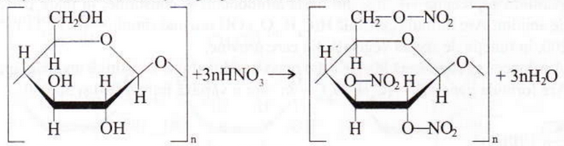
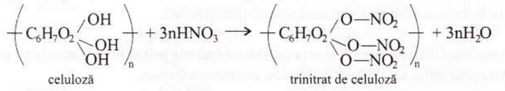
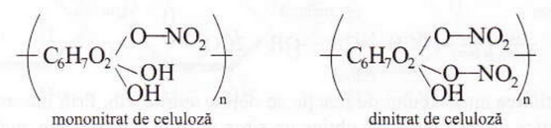
Organismul uman nu are enzimele
necesare hidrolizarii celulozei si de aceea celuloza nu este o substanta nutritive pentru om.
Cea mai mare cantitate de celuloza
este utilizata la obtinerea fibrelor textile si a hartiei.
Grupele hidroxil din celuloza sunt
implicate in legaturi de hydrogen si de aceea sunt mai putin reactive.
Prin tratarea celulozei cu acid azotic
si acid sulfuric, se obtin esteri ai celulozei cu acidul azotic, nitrati de celuloza, numiti impropriu nitroceluloza.
Ecuatia reactiei poate fi redate mai simplu:
In fiecare unitate de glucoza din celuloza, pot fi esterificate una, doua sau trei grupe hidroxil.

Slide 19
Glicogen
Glicogenul este o polizaharida de
rezerva pentru om si animale si este depozitat in ficat si in concentratie mai mica in muschi. Este format ca si amilopectina sin resturi de a-D-glicopiranoza legate in pozitiile 1-4 si 1-6. Are macromoleculele mai mici si mai ramnificate decat amilopectina.

